Slide 1
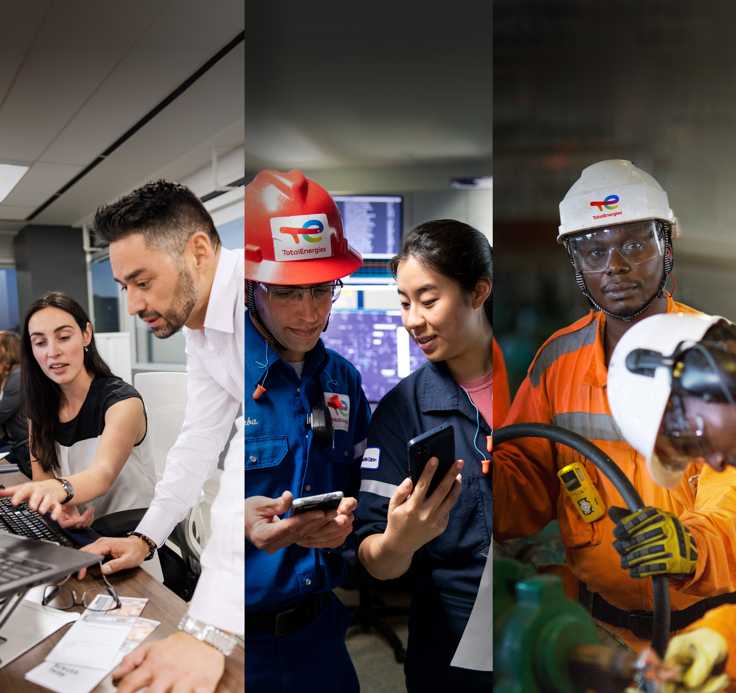
Riscos tecnológicos:
todos envolvidos, todos responsáveis!
IDENTIFICO os perigos
AVALIO os riscos e DEFINO as barreiras
CERTIFICO-ME da eficácia das barreiras
Dia Mundial da Segurança
28 de Abril de 2023
Controlar os riscos tecnológicos nas nossas actividades industriais é proteger as pessoas, o ambiente e os bens.
Juntos, sejamos rigorosos e vigilantes!

